Slide 1
あなたは，３０歳の時， 何をしているだろう。 何をしていると いいですか?
三十歳の
有名人の写真等

Slide 2
スポーツ選手
（サッカー，野球等）
技術者、学芸員，
設計，調理師，
動物関係の仕事，美容師，保育士
医療関係
（助産師，看護師，薬剤師等）
将来，つきたいと
思っている仕事は
何ですか。
（４月のアンケート）
人の役に立つことが
できる仕事
お金がたくさん
もらえる仕事
人々を笑顔に
できる仕事
運動ができる仕事

Slide 4
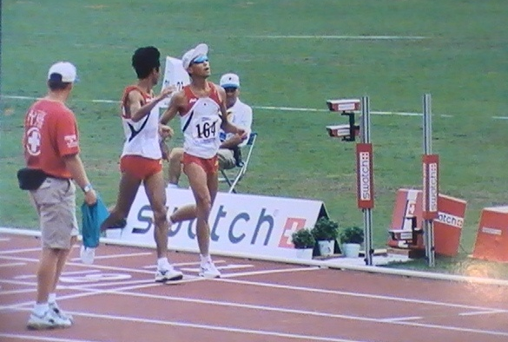
盲目アスリート柳川春己さん
８歳で失明
盲学校卒業
→佐賀市で鍼灸院を開院
３３歳でマラソンを始める。
・バルセロナパラリンピック６位
・アトランタパラリンピック優勝
記録 ２時間５０分５６秒
（金メダリスト）
・シドニーパラリンピック６位
写真提供：柳川春己

Slide 5
柳川春己の挑戦

Slide 7
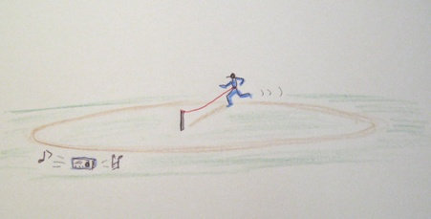
盲目アスリート柳川春己さん
フルマラソンを目指し，最高３００周走る
２０メートル
スタート地点
音楽の音が近付いたら１周

Slide 8
盲目アスリート柳川春己さん
２００４年のアテネパラリンピックを目指す。
アメリカでの合宿中にプールに入ろうとして転倒
左足の半月板を痛める。
２００３年 選考会
記録 ３時間９分 落選
悔しくて涙が止まらなかった…

Slide 9
盲目アスリート柳川春己さん
目標を失い，落ち込む日々が続いた
走ることは続けたいと思い，
２００４年にホノルルマラソンを９時間２９分で完走
次の北京マラソンを目指すのは厳しい…
ある日，出席した結婚式場で，
ある競技をしている人と出会い…

Slide 10
盲目アスリート柳川春己さん
新たな挑戦
水泳３，８キロ＋自転車１８０キロ＋フルマラソン
水泳＋自転車＋マラソン

Slide 11
柳川さんの競技中の写真を提示(自転車)

Slide 12
柳川さんの競技中の写真を提示(ラン)

Slide 13
盲目アスリート柳川春己さん
新たな挑戦
水泳３，８キロ＋自転車１８０キロ＋フルマラソン
水泳＋自転車＋マラソン ２００５年に初出場
新たな目標
４年後のリオデジャネイロパラリンピック出場

Slide 15
今日の授業を終えて
柳川さんの生き方を知って感じたこと
自分の夢や目標について考えたこと

Slide 16
柳川春己さんの言葉から･･･
光はなくても，人生は明るい。
目が見えなくても，夢は見ることができる。
それぞれの目標に向かって，
自分ができることを一つずつやっていく。
すると，不可能が可能になってくる。
途中であきらめたらダメ。できないことの壁に
ぶつかったら，友達や先生に相談してみる。
すると，必ず道は見える。

